Slide 1
De vijf sola’s
Sola Scriptura

Slide 2

Opening
Zingen
Psalm 119:67
Bidden
Bijbellezen
2 Timotheüs 3:1-17

Slide 3

Bijbelstudie
Bespreek de Bijbelstudievragen op blz. 5

Slide 4
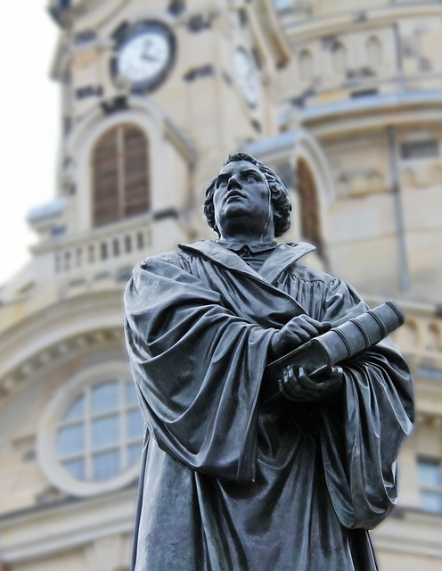
Binnenkomer
Lees de binnenkomer op blz. 5

Slide 5
Doelen
Hoofd - weten
Hart - beseffen
Handen - kunnen
Ik weet waarom de Schrift de hoogste norm is.
Ik besef dat de norm van de Schrift boven onze mening staat.
Ik kan in een gesprek uitleggen waarom de Schrift de hoogste norm is.

Slide 6
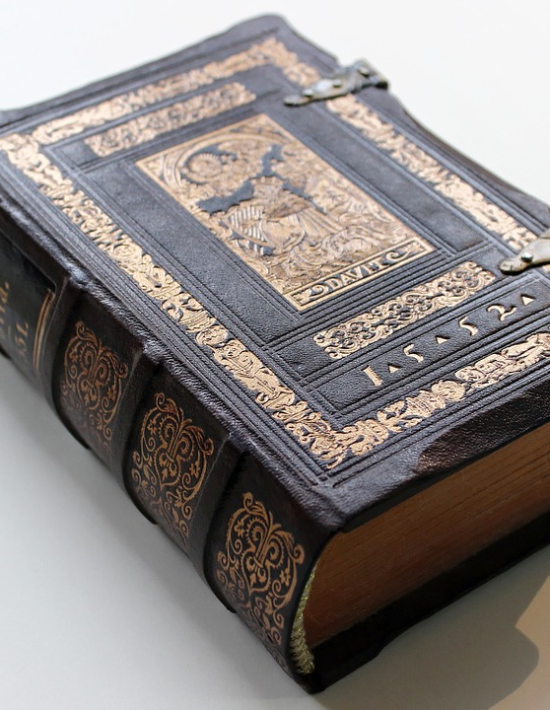
Alleen de Schrift
Kernvraag achter het Sola Scriptura:
Hoe weet ik wat wáár is en wat goed is?
Antwoord: Alleen de Schrift leert mij dat

Slide 7
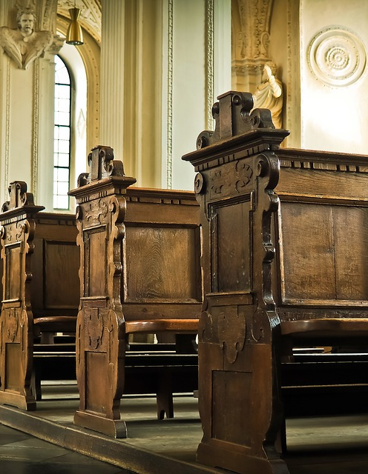
De Schrift en de traditie
Hoe verhouden de Bijbel en de traditie zich met elkaar?
Is de traditie waardeloos?

Slide 8
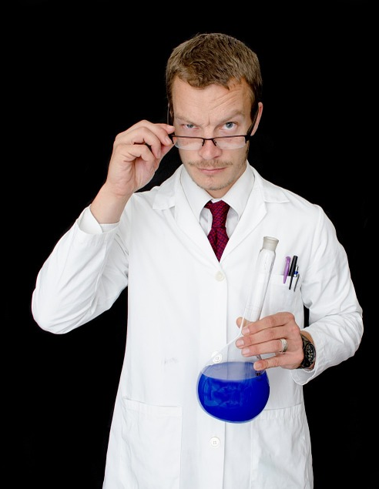
De Schrift en de wetenschap
Hoe verhouden de Bijbel en de wetenschap zich met elkaar?
Wat als de wetenschap de Bijbel tegenspreekt?

Slide 9

De Schrift en onze mening
Hoe verhoudt de Bijbel zich met onze mening?
Wat als wij iets anders voelen of vinden, dan wat de Bijbel zegt?

Slide 10
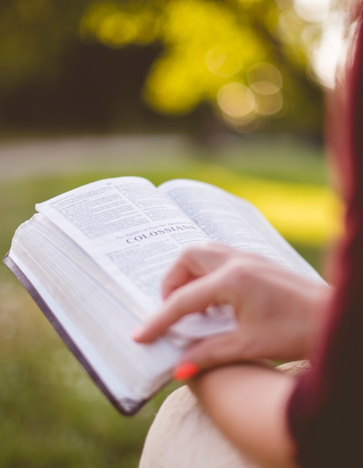
De Schrift en de Heilige Geest
Wat is de verhouding tussen de Bijbel en de Heilige Geest?
Hoe gebruikt de Heilige Geest de Bijbel?

Slide 11
Verwerkingsvragen
Bespreek de verwerkingsvragen op blz. 8

Slide 12
Samenvatting
Wat de traditie stelt, moet getoetst worden aan de Schrift.
Het Woord is een met Gods Geest geladen Woord.
Wij moeten thuis zijn in de Schrift om te weten wat wij wel of niet kunnen zeggen.
Als het Woord niet het licht op mijn pad is, sta ik open voor allerlei meningen.
Het Woord is een levende stem waardoor Gods Geest mensen vernieuwt.

Slide 13

Huiswerk volgende keer
HUISWERK VOLGENDE KEER

Slide 14
Binnenkomer
Maak groepjes van 5 personen
Bespreek in de groepjes wat je zou zeggen op de volgende drie voorbeelden:
Een goede vriendin van je krijgt verkering met een ander meisje. Je ziet het aan hen: ze houden echt van
elkaar. Je hebt je vriendin nog nooit zo gelukkig gezien. Je vraagt je af: Als het haar zó gelukkig maakt, is
het dan écht verkeerd?
Johan is een serieuze jongen. Hij leeft voorbeeldig. Hij gaat nooit stappen. Heeft alleen christelijke
vrienden. Kijkt geen foute films. En leest trouw zijn Bijbel. Hij heeft het veel over de Heere Jezus. Hij gelooft
alleen niet dat de Heere Jezus aan het kruis gestorven is, maar dat Hij is opgevaren naar de hemel. En je
vraagt je af: Gaat zo’n serieuze, vrome jongen als Johan nu écht verloren?
Margriet is een leuke meid die veel met de dingen van God bezig is. Ze kan niet zo goed leren. De Bijbel
begrijpt ze vaak niet. En de preken in de kerk vindt ze maar lastig. Daarom gaat ze wandelen in het bos.
Als ze al die mooie dingen ziet, die groeien in het bos, wordt ze helemaal blij. Dan voelt ze dat God bij haar
is. En je vraagt je af: Als Margriet tijdens haar wandelingen in het bos God ervaart, is het dan écht zo erg
dat ze niet naar de kerk gaat?
BINNENKOMER

Slide 15
Binnenkomer
Bespreek in tweetallen de vraag van Pilatus:
Wat is waarheid?

Slide 16
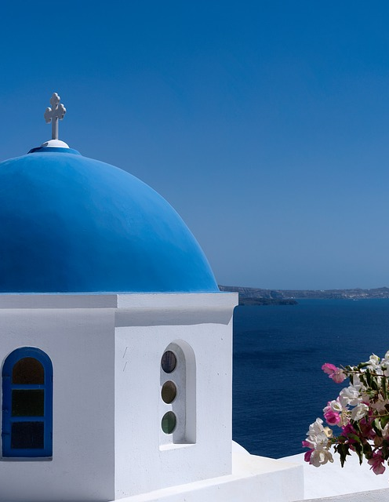
Verschillende kerken
Maak groepjes van 3 tot 5 man.
Maak een lijstje met alle soorten kerken die je kent.
Schrijf zoveel mogelijk verschillen tussen je eigen kerk en de andere kerken op.
Hoe weet je nu welke kerk het bij het rechte eind heeft?

Slide 17
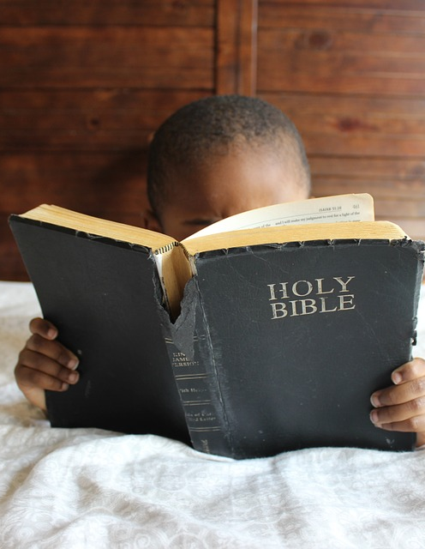
Bijbellezen
Maak groepjes van 4 of 5
Bespreek in de groepjes de volgende vragen:
Wat vinden jullie lastig bij het Bijbellezen?
Bedenk bij elk punt een oplossing.

